Slide 1








Slide 2
Mục tiêu bài học
Hiểu nghĩa của từ “hạnh phúc”
Tìm được từ đồng nghĩa và trái nghĩa với “hạnh phúc”.
Xác định được yếu tố quan trọng nhất tạo nên gia đình hạnh phúc.

Slide 3

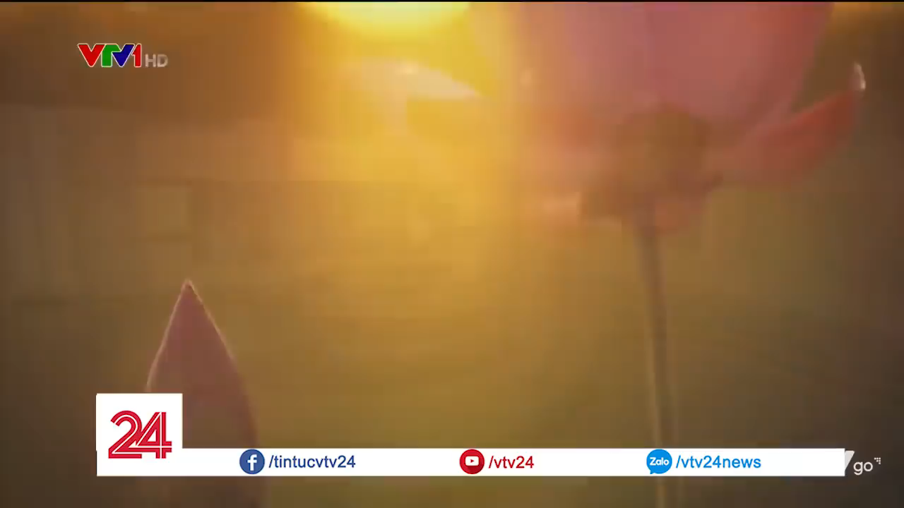
  Khởi động
Notes:
Link video: Hạnh phúc là gì? | VTV24 - YouTube

Slide 4

01
Chọn ý thích hợp nhất để giải nghĩa từ hạnh phúc:
a. Cảm giác dễ chịu vì được ăn ngon, ngủ yên.
b. Trạng thái sung sướng vì cảm thấy hoàn toàn đạt được ý nguyện.
c. Hồ hởi, háo hức sẵn sàng làm mọi việc.

Slide 5

Điều gì khiến con cảm thấy hạnh phúc?
Notes:
Link video: Hạnh phúc là gì? | VTV24 - YouTube

Slide 6
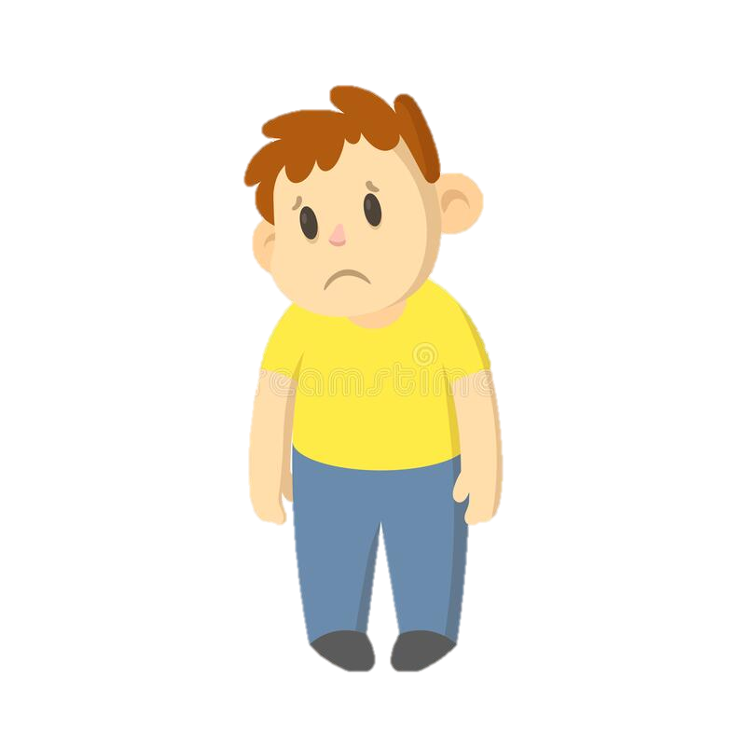

Bài 2: Tìm những từ đồng nghĩa và trái nghĩa với từ hạnh phúc.
Trò chơi Truyền điện
Học sinh nối tiếp nhau tìm từ.

Slide 7


Bài 2: Tìm những từ đồng nghĩa và trái nghĩa với từ hạnh phúc.
Từ đồng nghĩa với từ hạnh phúc | Từ trái nghĩa với từ hạnh phúc
sung sướng
bất hạnh
may mắn
khổ cực
mãn nguyện
đau khổ
toại nguyện
…
cơ cực
…
- Em hãy đặt một câu với từ mà em vừa tìm được.

Slide 8

Bài 3: Trong từ hạnh phúc, tiếng phúc có nghĩa là “điều may mắn, tốt lành”. Tìm thêm những từ ngữ chứa tiếng phúc.
Mẫu: phúc đức
Notes:
Bài tập giảm tải

Slide 9
Bài 3: Trong từ hạnh phúc, tiếng phúc có nghĩa là “điều may mắn, tốt lành”. Tìm thêm những từ ngữ chứa tiếng phúc.
Mẫu: phúc đức
- phúc hậu
phúc ấm
phúc lộc
- phúc phận
- phúc tinh
- phúc thần
- phúc lợi
- vô phúc
- phúc bất trùng lai,...

Slide 10
Giải nghĩa từ
- phúc ấm: phúc đức của tổ tiên để lại
- phúc hậu: có lòng thương người, hay làm điều tốt cho người khác
- phúc lợi: lợi ích mà người dân được hưởng, không phải trả tiền mà chỉ trả một phần
- phúc lộc: gia đình yên ấm, tiền của dồi dào

Slide 11
Giải nghĩa từ
- phúc phận: phần may mắn được hưởng do số phận
- phúc thần: vị thần chuyên làm những điều tốt
- phúc tinh: người cứu mình trong lúc hoạn nạn
- phúc bất trùng lai: điều may mắn không đến liền nhau
- vô phúc: không được hưởng may mắn

Slide 12

Bài 4. Mỗi người có thể có một cách hiểu khác nhau về hạnh phúc. Theo em, trong các yếu tố dưới đây, yếu tố nào là quan trọng nhất để tạo nên một gia đình hạnh phúc?
a) Giàu có
b) Con cái học giỏi
c) Mọi người sống hoà thuận
d) Bố mẹ có chức vụ cao

Slide 13
Em cần làm gì để gia đình mình được hạnh phúc?

Slide 14
Dặn dò
Chuẩn bị bài sau: Tổng kết vốn từ

Slide 15
Tiết học đến đây là kết thúc.
Xin chào và hẹn gặp lại các em!

